Slide 1
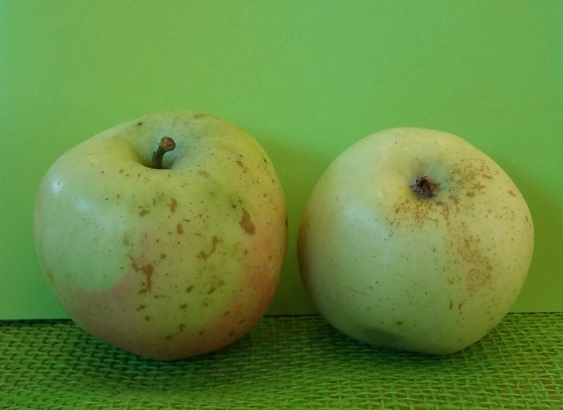

Slide 2
Winterbananenapfel
Merkmale: Frucht mittelgroß bis groß, rund bis breitrund. Typische Kante, Fruchtschale gelbgrün, zur Reifezeit bräunlich gesprenkelt. Fruchtfleisch leicht aromatisch, harmonisches Zucker-Säureverhältnis Genussreife: Januar bis April
Verwendung: Tafel- und Wirtschaftsapfel

Slide 3
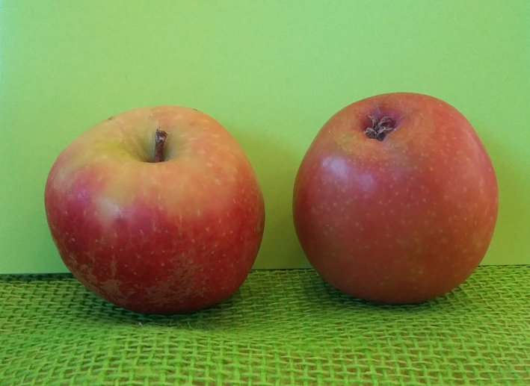

Slide 4
Weirouge

Slide 5
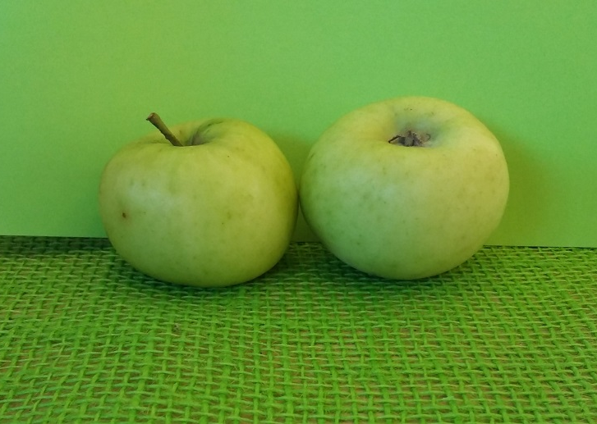

Slide 6
Weißer Wintertaffetapfel
Merkmale: Frucht mittelgroß, abgestumpft rund bis flachrund. Fruchtschale wachsartig gelblichweiß, Sonnseite oft leicht gerötet. Geruch schwach. Fruchtfleisch schwach gewürzt, angenehme Säure. Genussreife: Dezember bis April
Verwendung: Tafel- und Wirtschaftsapfel

Slide 7
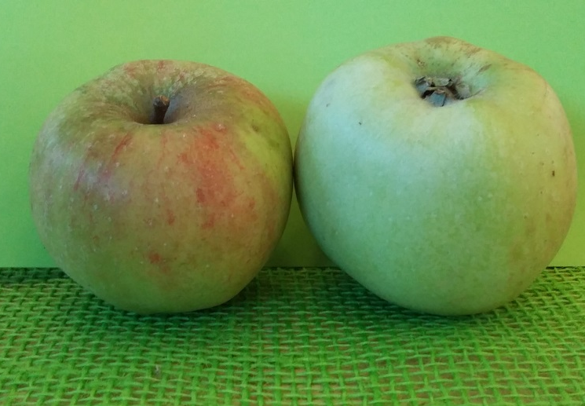

Slide 8
Weißer Matapfel
Merkmale: Mittelgroß, abgestumpft rundlich, gleichmäßig gebaut. Fruchtschale glatt, bereift, hellgrün, später grünlichgelb bis gelb. Sonnenseite unterschiedlich stark gerötet und gestreift. Geruch deutlich. Fruchtfleisch grünlichgelb bis gelblichweiß; fein, saftig, wenig gewürzt. Vorherrschende herbe Säure bei ausreichend Zuckergehalt.
Genussreife: Ab Januar
Verwendung: Tafel- und Wirtschaftsapfel
Blumenbachs Butterbirne

Slide 9
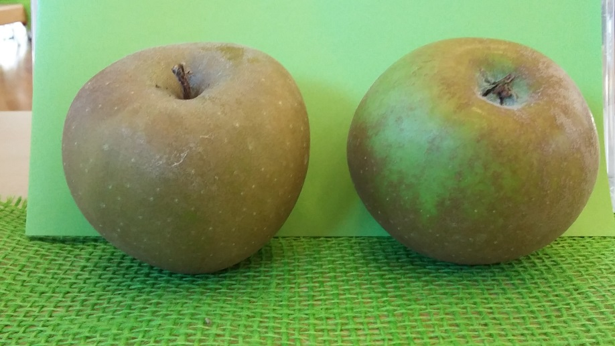

Slide 10
Zabergäu Renette
Merkmale: 1885, Zufallssämling in Hausen an der Zaber. Meist groß bis sehr groß, um 220 g schwer. Sehr unterschiedlich und ungleichmäßig in der Form. Schale dick, trocken, meist voll berostet.
Reifezeit: Anfang Oktober

Slide 11
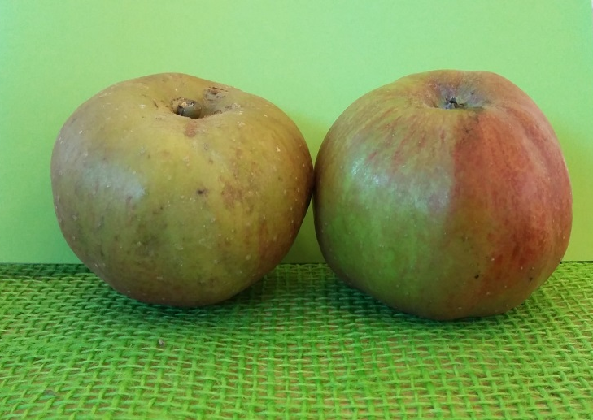

Slide 12
Zimtrenette
Merkmale: Klein, abgestumpft rundlich, gleichmäßig gebaut. Fruchtschale rau, grün, später lebhaft grüngelb. Zimtbrauner, feinmaschiger bis feinschuppiger Rost. Kein Geruch. Fruchtfleisch grünlichgelb, fein, etwas schwammig, saftig. Edel und kräftig zimtartig gewürzt. Etwas vorherrschende Säure bei ausreichendem Zuckergehalt
Genussreife: Ab Dezember
Verwendung: Tafel- und Wirtschaftsapfel
Blumenbachs Butterbirne

Slide 13
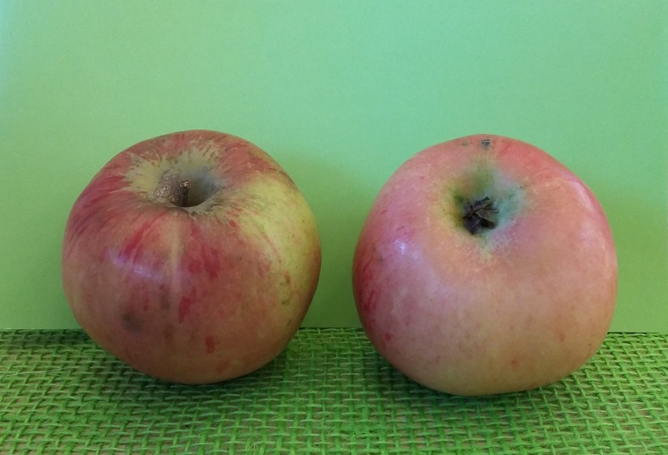

Slide 14
Wettringer Taubenapfel
Merkmale: Frucht klein bis mittelgroß. Fruchtschale intensiv gerötet. Fruchtfleisch süßsäuerlich. Genussreife: Oktober bis Dezember
Verwendung: Tafel- und Wirtschaftsapfel

Slide 15
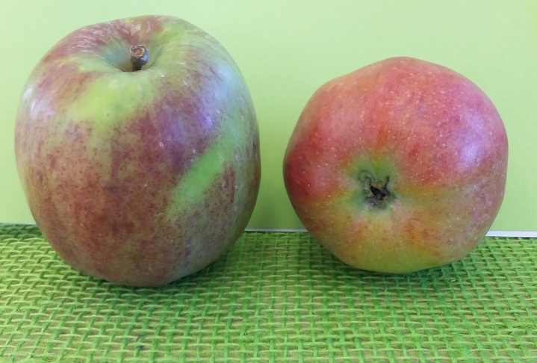

Slide 16
Westfälischer Gülderling
Herkunft: Nordrhein-Westfahren, Lokalsorte
Pflückreife: Mitte Oktober
Genussreife: Dezember bis Dezember Verwendung: Mostapfel

Slide 17
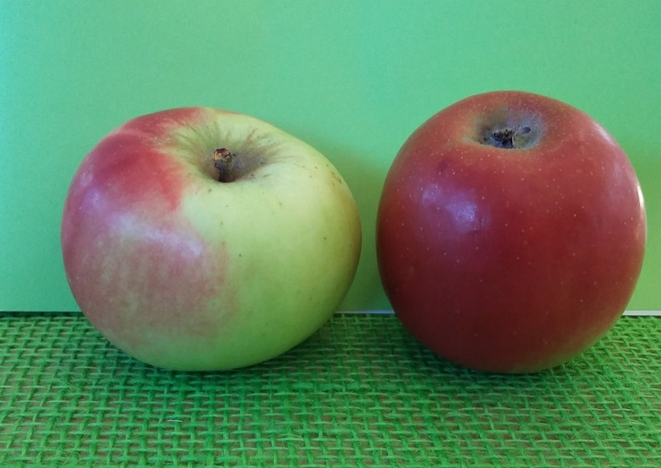

Slide 18
Welschisner
Merkmale: Meist groß, um 170 g schwer. Sehr unterschiedliche und ungleichförmige Form. Schale hart, glatt, geschmeidig mit hellen Schalenpunkten.
Reifezeit: Anfang Oktober

Slide 19
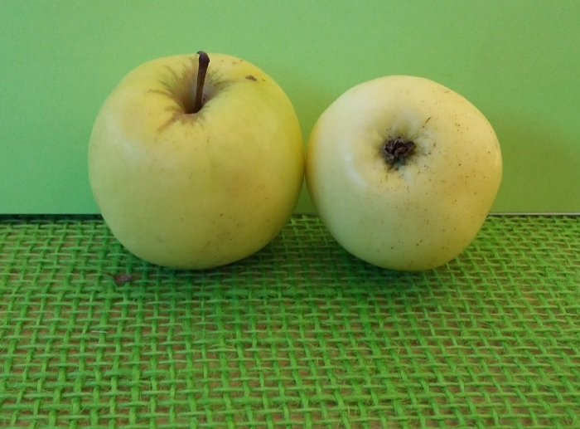

Slide 20
Vilsthaler Weißapfel
Merkmale: Fruchtfleisch fein, mürbe, saftig gewürzt. Wuchs mittelstark bis stark. Gute Sorte bei ungünstigen Lagen. Genussreife: Oktober bis März
Verwendung: Tafel- und Wirtschaftsapfel

Slide 21
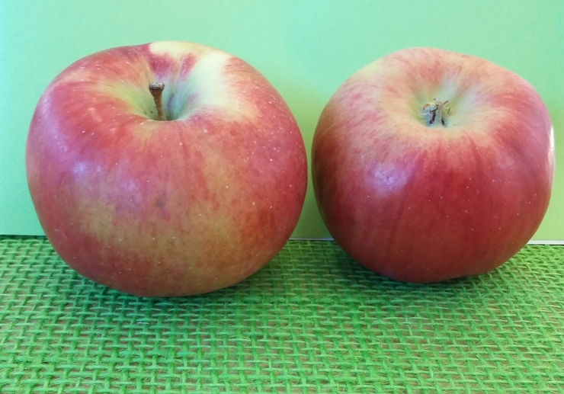

Slide 22
Vanda
Merkmale: Frucht mittel bis groß, saftig, süß mit leichter Säure
Genussreife: Mitte Oktober bis Ende November
Verwendung: Wirtschaftsapfel, Mostapfel

Slide 23
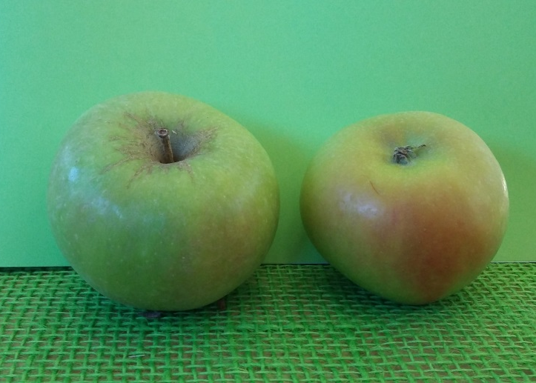

Slide 24
Tumanga
Merkmale: Frucht klein bis mittelgroß, breitgebaut. Fruchtschale gelblichgrün bis gelb, Sonnseite gerötet. Fruchtfleisch aromatisch, ausgewogenes Zucker-Säureverhältnis
Genussreife: Oktober bis Dezember
Verwendung: Sehr guter Tafel- und Wirtschaftsapfel

Slide 25
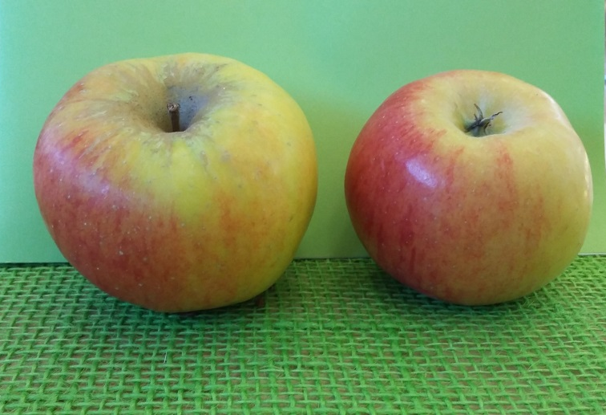

Slide 26
Topaz
Merkmale: Frucht mittelgroß, Fruchtschale rot geflammt. Fruchtfleisch sehr saftig, aromatisch
Genussreife: Im November
Verwendung: Tafel- und Wirtschaftsapfel

Slide 27
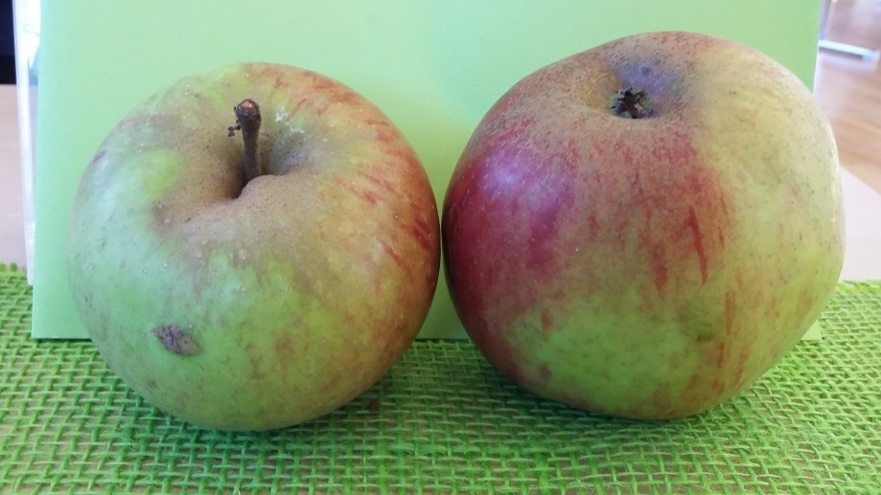

Slide 28
Trennfurter Goldrenette
Merkmale: Frucht klein, hochgebaut. Fruchtschale gelbgrün, später rötlichgelb, Sonnseite leicht gestreift. Fruchtfleisch süßsäuerlich.
Genussreife: Januar bis März
Verwendung: Sehr guter Tafel- und Wirtschaftsapfel

Slide 29
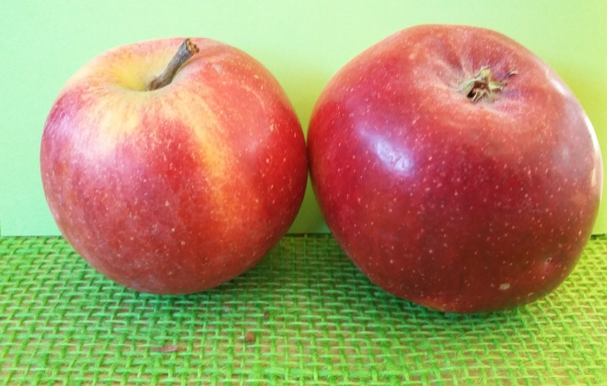

Slide 30
TSR 29
Merkmale: mittelstarker Wuchs: außerordentlich reiche und stetige Erträge. Mittelgroße bis große, grüngelbe leicht bis mittelmäßig berostete, süß, saftige Früchte.
Genussreife: Oktober bis Januar

Slide 31
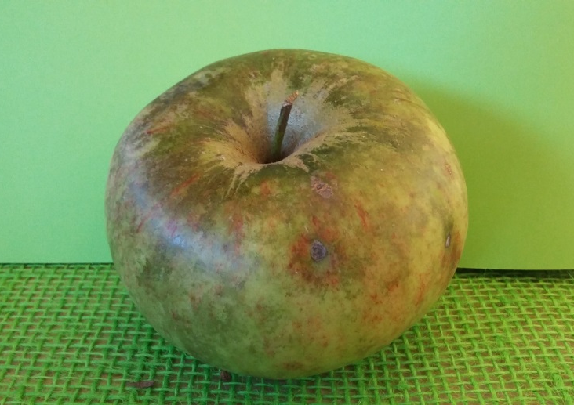

Slide 32
Super Manga
Merkmale: Gilt als größter Apfel der Welt
Pflückreife: Oktober
Genussreife: November
Haltbarkeit: Bis März Verwendung: Tafel- und Wirtschaftsapfel

Slide 33
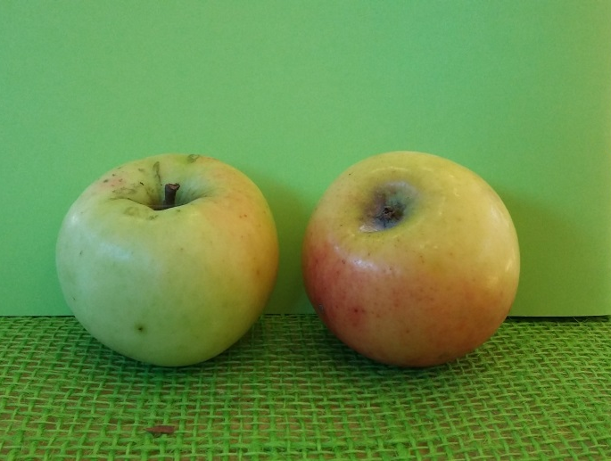

Slide 34
Steirischer Maschanzker
Merkmale: Sehr alte Sorte für Höhenlagen. Frucht klein bis mittegroß, breitrund bis hochgebaut. Fruchtschale gelb, Sonnseite leicht gerötet. Häufig Berostungen und Warzen- Fruchtfleisch gewürzt, vorherrschend süß.
Genussreife: Dezember bis Mai
Verwendung: Tafel- und Wirtschaftsapfel

Slide 35
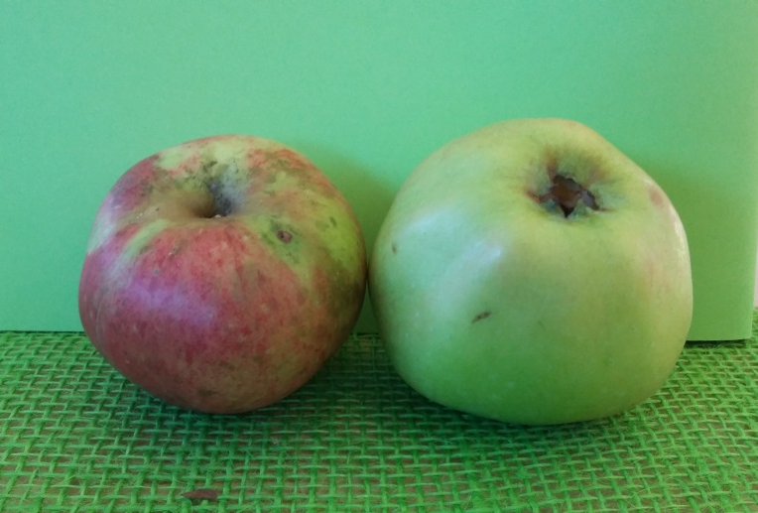

Slide 36
Sonnwirtsapfel
Merkmale: Früher als Stammbildner verwendet. Frucht mittelgroß, hochgebaut, gerippt. Fruchtschale aus Sonnseite braunrot. Fruchtfleisch säuerlich.
Verwertung: Dezember bis März
Verwendung: Wirtschaftsapfel

Slide 37
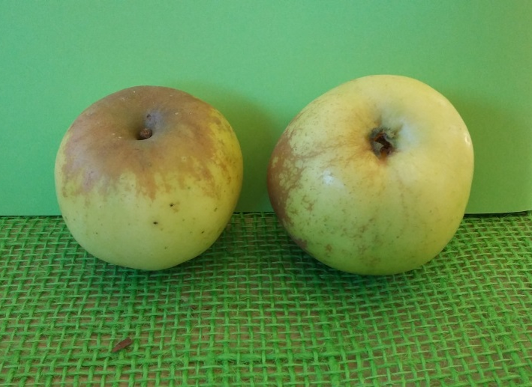

Slide 38
Seestermüher Zitronenapfel
Herkunft: Entdeckt in den 40er Jahren in Seestermühle.
Pflückreife: ab Mitte September
Genussreife: Oktober bis Januar
Verwendung: Wirtschaft- und Mostapfel

Slide 39
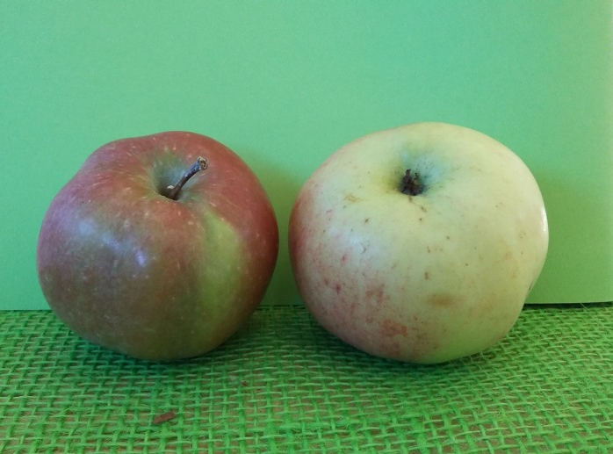

Slide 40
Schweizer Orangenapfel
Merkmale: Frucht mittelgroß bis groß, abgestumpft rund. Fruchtschale grüngelb bis rötlichgelb. Zur Reifezeit großflächig marmoriert gerötet und gestreift. Fruchtfleisch mit feinem Aroma, säuerlichsüß
Genussreife: Dezember bis März
Verwendung: sehr guter Tafel- und Wirtschaftsapfel

Slide 41
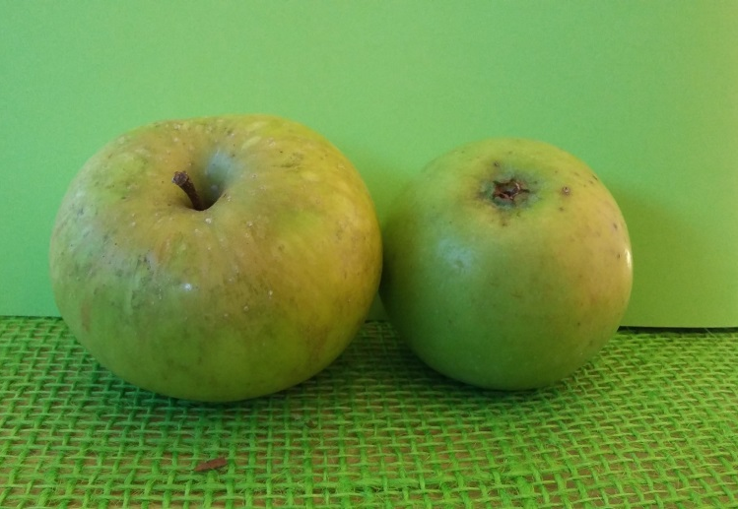

Slide 42
Schöner von Wiltshire
Merkmale: Frucht groß abgestumpft , rund. Fruchtschale fettig, hellgelb, Sonnseite leicht gerötet und gestreift. Geruch deutlich. Fruchtfleisch leicht gewürzt, vorherrschend süß.
Genussreife: November bis Dezember
Verwendung: Tafel- und Wirtschaftsapfel

Slide 43
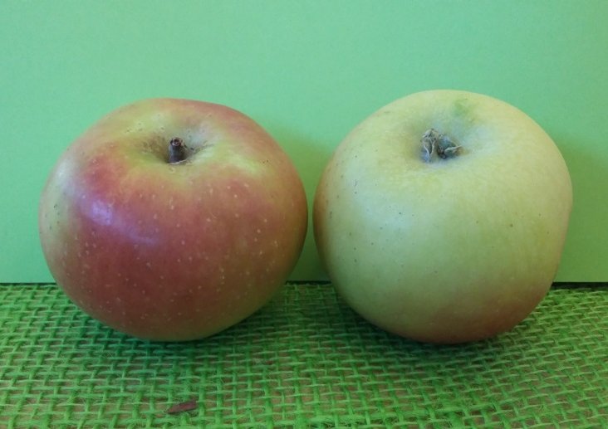

Slide 44
Schöner von Nordhausen
Merkmale: Frucht mittelgroß, abgestumpft rund. Fruchtschale fettig, gelb, Sonnseite verwaschen gerötet. Leichte Rostbildung am Stiel. Fruchtfleisch gewürzt, angenehme Säure.
Genussreife: Januar bis April
Verwendung: Tafel- und Wirtschaftsapfel

Slide 45
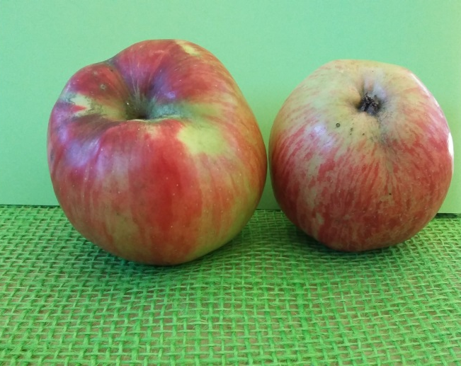

Slide 46
Schöner von Herrnhut
Herkunft: Um 1880 in Herrnhut gefunden, kam 1900 in den Handel
Pflückreife: Ab Ende September
Genussreife: Ab Oktober
Haltbarkeit: Bis Februar
Verwendung: Guter Wirtschaft- und Mostapfel

Slide 47
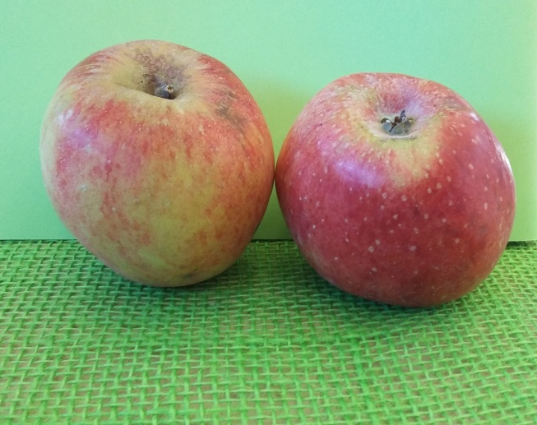

Slide 48
Schöner von Haseldorf

Slide 49
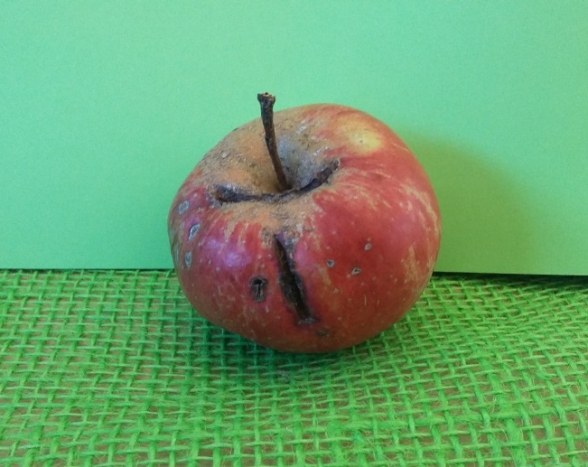

Slide 50
Schöner aus Pontoise
Herkunft: Sämling des „ Kaiser Alexander“, entstand in Frankreich, wurde 1881 zum ersten Mal beschrieben.
Pflückreife: Mitte Oktober
Genussreife: Anfang November
Verwendung: Sehr guter Wirtschaftsapfel

Slide 51
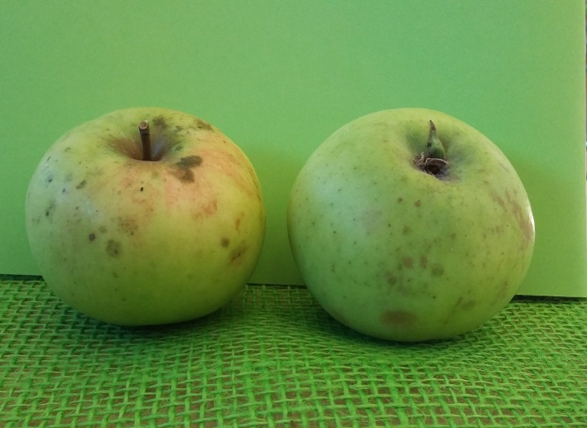

Slide 52
Schneiderapfel
Herkunft: Lokalsorte in der Schweiz.
Merkmale: Frucht klein. Fruchtschale gelb. Fruchtfleisch von mäßiger Qualität.

Slide 53
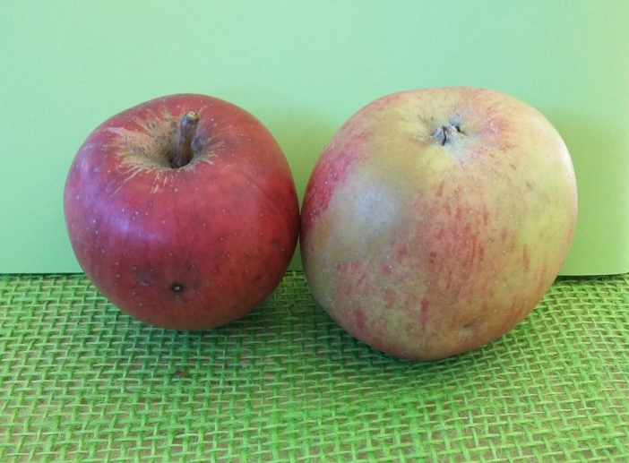

Slide 54
Schmidtberger Renette
Herkunft: Entstanden um 1750 im Mostviertel, Österreich; verschiedene Typen bekannt
Genussreife: ab Dezember
Haltbarkeit: bis April
Verwendung: sehr guter Tafel- und Wirtschaftsapfel

Slide 55
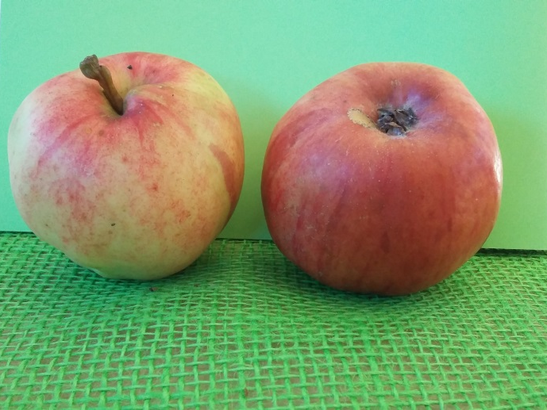

Slide 56
Sir Prize
Merkmale: Schorfresistente Züchtung. Frucht mittelgroß bis groß, hochgebaut bis walzenförmig, gerippt. Fruchtschale fettig, grünlichgelb bis gelb, Sonnseite leicht gerötet. Geruch schwach. Fruchtfleisch gewürzt, angenehme Säure.
Genussreife: Dezember bis März
Verwendung: Tafelapfel

Slide 57
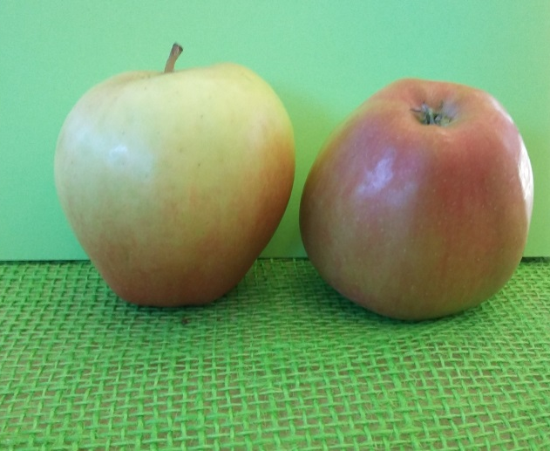

Slide 58
Saturn
Merkmale: Fruchtschale kräftig rot mit gelben Einsprengseln. Frucht mittelgroß bis groß. Fruchtfleisch saftig süß, leicht parfümiert.
Genussreife: Ab Ende September
Verwendung: Tafelapfel

Slide 59
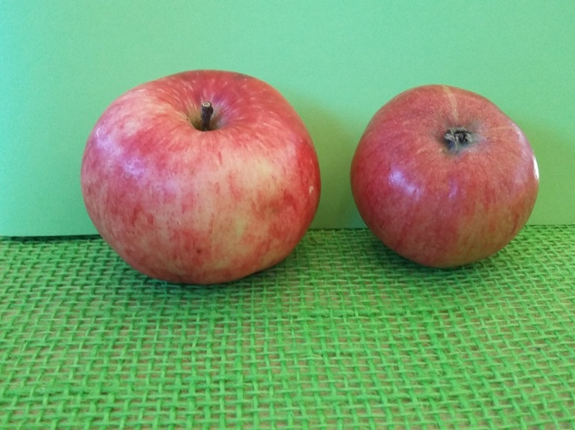

Slide 60
Ruhm von Kirchwerder
Herkunft: Unbekannt, vor 1900, wird überwiegend in Norddeutschland angebaut
Pflückreife: Mitte August
Genussreife: Anfang September
Verwendung: Wirtschaftsapfel

Slide 61
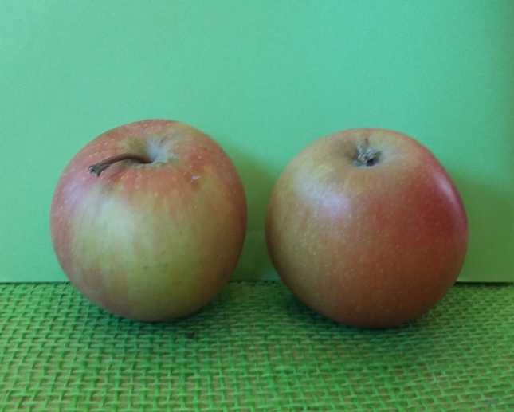

Slide 62
Rubinette
Merkmale: Frucht klein bis mittelgroß, abgestumpft kegelförmig. Fruchtschale gelblichgrün, Zur Reifezeit unterschiedlich stark gerötet und gestreift. Fruchtfleisch mit edlem Aroma.
Genussreife: Oktober bis Januar
Verwendung: Hervorragender Tafelapfel

Slide 63
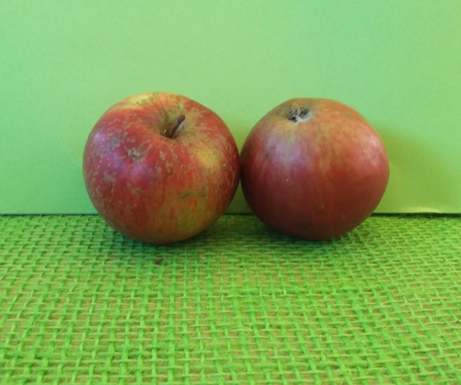

Slide 64
Roter Trierer Weinapfel
Merkmale: Mittelgroßer, manchmal klein bleibender Apfel. Fruchtfleisch fest, sehr saftreich, grünlichgelb.
Genussreife: Ab November
Verwendung: Tafel- und Wirtschaftsapfel

Slide 65
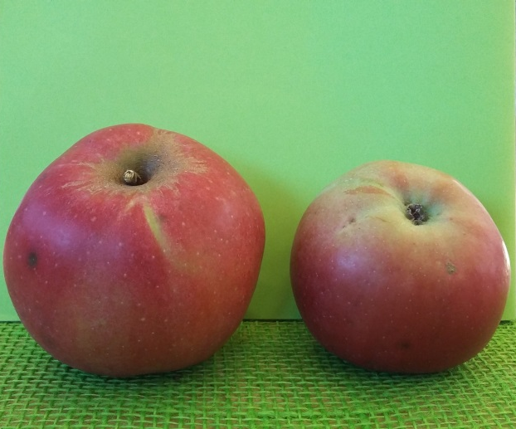

Slide 66
Roter Stettiner
Merkmale: Frucht groß, flachrund. Fruchtschale grünlichgelb, zur Reifezeit großflächig gerötet. Geruch schwach. Fruchtfleisch mit wenig Aroma.
Verarbeitung: Januar bis Juni
Verwendung: Wirtschaftsapfel

Slide 67
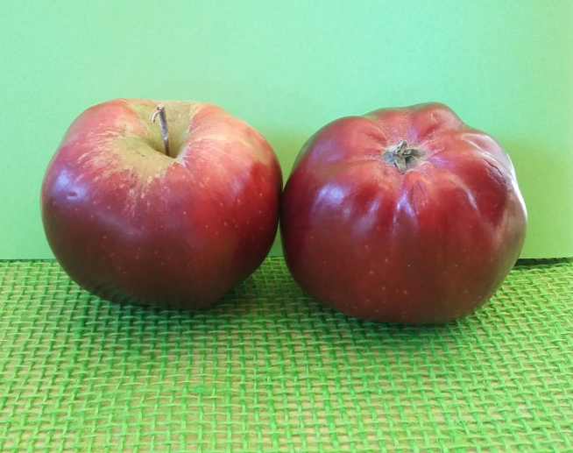

Slide 68
Roter Herbstkalvill
Merkmale: Sehr alte Sorte. Frucht mittelgroß bis groß, hochgebaut, gerippt. Fruchtschale fettig, grünlichgelb. Zur Reifezeit ganzflächig gerötet. Geruch schwach. Fruchtfleisch parfümiert, ausgeglichenes Zucker- Säureverhältnis
Genussreife: Oktober bis November
Verwendung: Tafel- und Wirtschaftsapfel

Slide 69
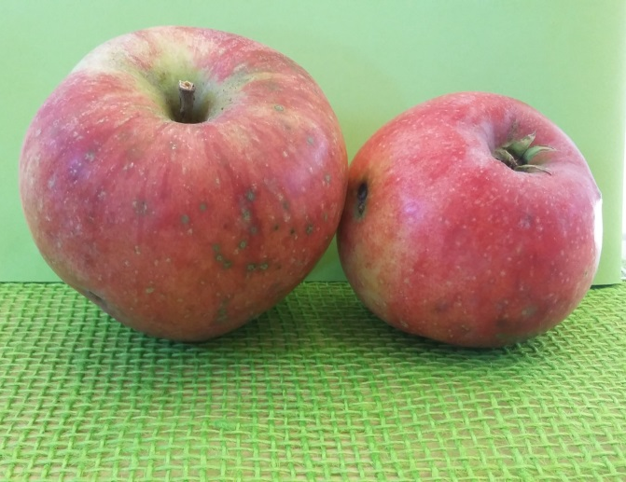

Slide 70
Roter Hauptmann
Merkmale: Frucht groß, rot, blaubereift, saftig, säuerlich, robust.
Genussreife: Ab Oktober
Verwendung: Tafelapfel

Slide 71
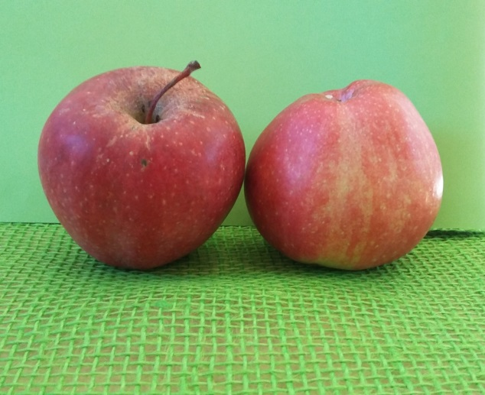

Slide 72
Roter Glockenapfel

Slide 73
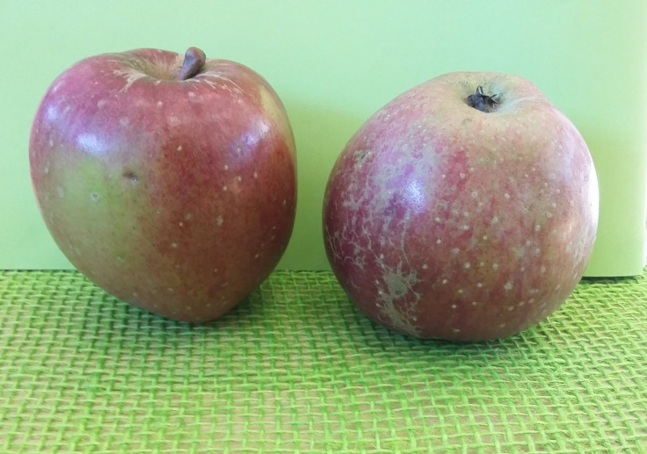

Slide 74
Roter Eiserapfel
Merkmale: eine der ältesten Apfelsorten. Frucht mittelgroß bis groß, hochgebaut, gerippt. Sehr alte Sorte. Frucht mittelgroß bis groß, hochgebaut, gerippt. Fruchtschale grünlich, zur Reifezeit intensiv gerötet und gestreift. Fruchtfleisch mäßig saftig, leicht gewürzt, vorherrschend süß.
Haltbarkeit: bis in den Sommer
Verwertung: ab Dezember
Verwendung: Wirtschaftsapfel

Slide 75
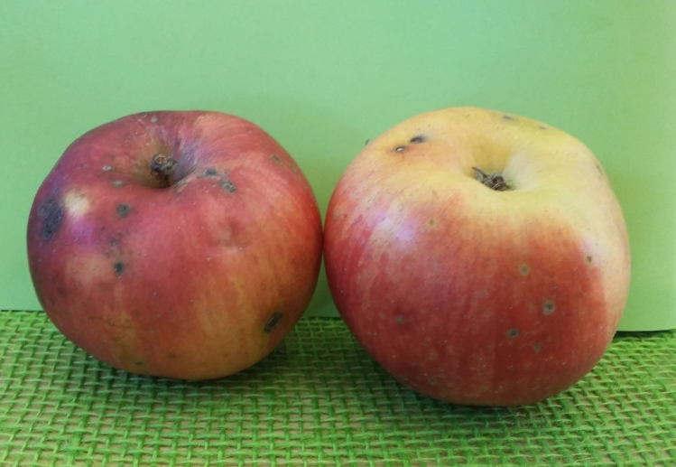

Slide 76
Roter Berlepsch
Herkunft: Grevenbroich (Rheinland); aus einer Kreuzung von ‚Ananasrenette‘ x ‚Ribston Pepping‘
Merkmale: Frucht mittelgroß, flachkugelig mit 5 typischen Rippen. Fruchtschale trocken, fein rau. Schalenfarbe gelb bis gold-gelb. Sonnen-seite rötlich marmoriert, leicht gestreift. Fruchtfleisch gelblichweiß, fest, sehr saftig.
Pflückreife: Ab Ende Oktober
Genussreife: Ab November
Verwendung: Tafelapfel

Slide 77
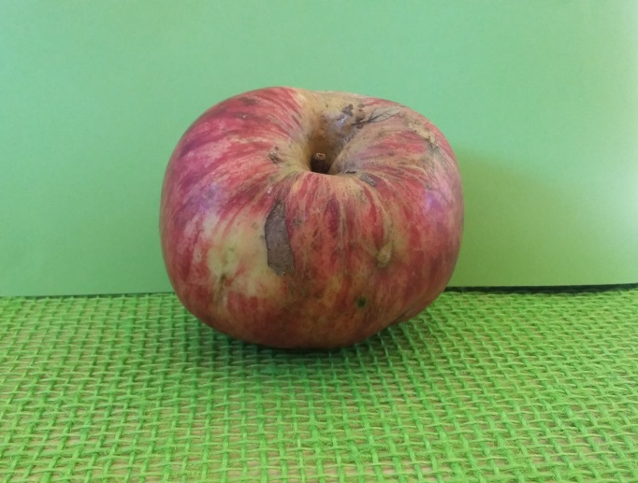

Slide 78
Roter Gravensteiner
Merkmale: Frucht groß, abgestumpft, flach gerippt. Fruchtschale hellgelb, zur Reifezeit fast ganzflächig gerötet und gestreift. Geruch kräftig. Fruchtfleisch gewürzt, vorherrschend süß.
Genussreife: September bis Dezember
Verwendung: Tafel- und Wirtschaftsapfel

Slide 79
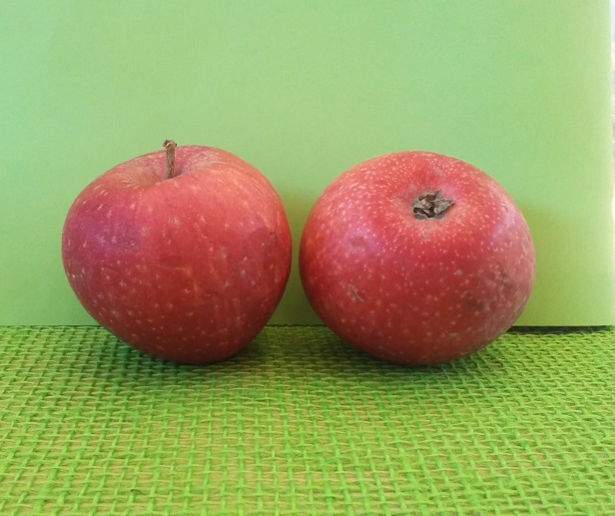

Slide 80
Rote Sternrenette
Herkunft: Stammt wahrscheinlich aus Deutschland, über den Niederrhein verbreitet; bekannt seit mind. 200 Jahren
Pflückreife: Ab Mitte Oktober
Genussreife: Ab November, haltbar bis März
Verwendung: Sehr guter Tafel- und Wirtschaftsapfel

Slide 81
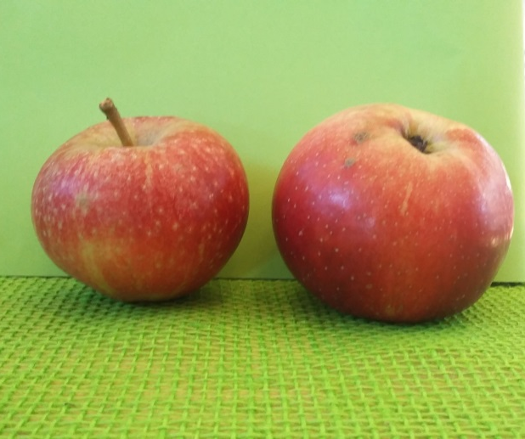

Slide 82
Roter Altländer Pfannkuchenapfel
Herkunft: Vermutlich Zufallssämling aus dem Alten Land; vor 1840 gefunden
Merkmale: Frucht mittelgroß mit meist fünf flachen Wülsten. Schale glatt, ledrig. Grund-farbe grün, bei Reife trüb gelb. Unterschied-lich rot marmoriert und gestreift. Schalen-punkte mit hellem Hof. Fleisch grünlichweiß, grobzellig, säuerlich
Pflückreife: Ende Oktober
Genussreife: Ab März Verwendung: Tafel- und Wirtschaftsapfel

Slide 83
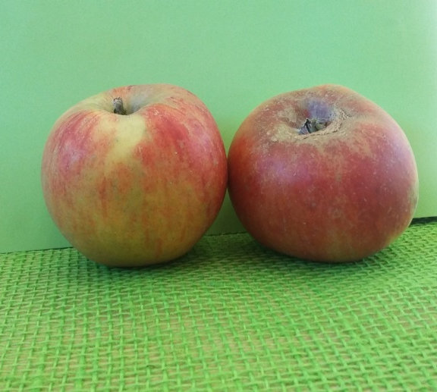

Slide 84
Ribston Pepping
Merkmale: Frucht mittelgroß bis groß, abgestumpft rund. Fruchtschale gelb, Sonnseite leicht gerötet und gestreift. Fruchtfleisch gewürzt, etwas vorherrschende Säure.
Genussreife: Dezember bis April
Verwendung: Tafel- und Wirtschaftsapfel

Slide 85
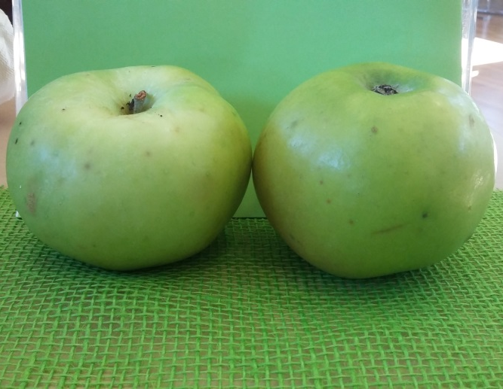

Slide 86
Riesenboiken
Herkunft: Deutsche Lokalsorte
Pflückreife: ab Ende Oktober
Genussreife: ab November, haltbar bis April
Verwendung: Tafel- und Wirtschaftsapfel

Slide 87
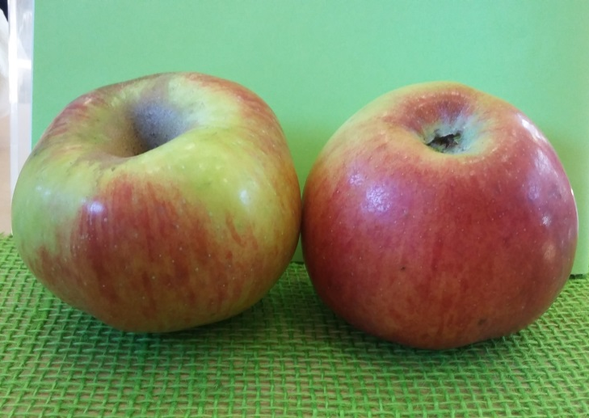

Slide 88
Rheinischer Winterrambur
Merkmale: Frucht groß bis sehr groß, flachrund, gerippt. Fruchtschale hellgelb, zur Reifezeit intensiv gerötet, aus der Schattenseite gestreift. Geruch kräftig. Fruchtfleisch leicht gewürzt, vorherrschende Säure.
Genussreife: Dezember bis Mai
Verwendung: Tafel- und Wirtschaftsapfel

Slide 89
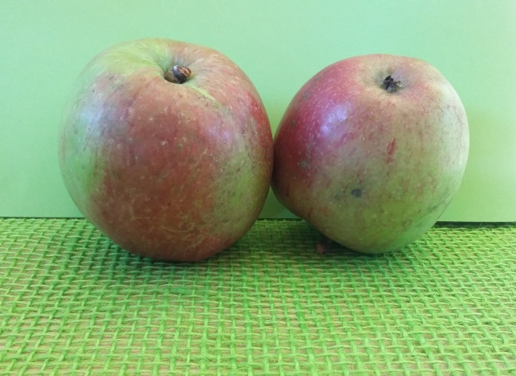

Slide 90
Rheinischer Krummstiel
Merkmale: Frucht mittelgroß, hochgebaut, flach gerippt. Fruchtschale zitronengelb, Sonnseite gerötet und gestreift. Geruch deutlich. Fruchtfleisch leicht gewürzt, vorherrschende Säure.
Genussreife: Februar bis Mai
Verwendung: Tafel- und Wirtschaftsapfel

Slide 91
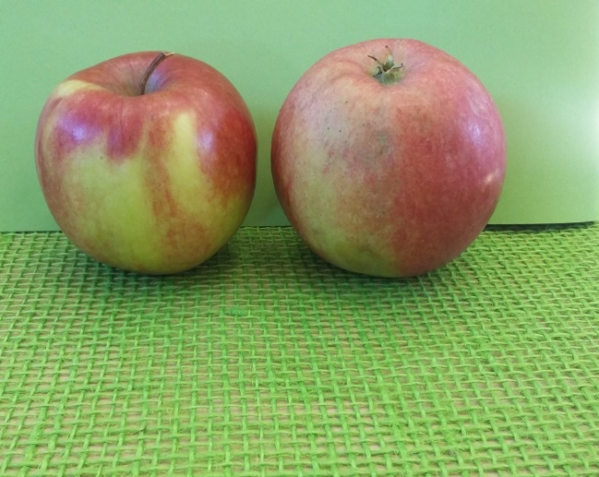

Slide 92
Rewena
Merkmale: Frucht gleichmäßig, länglich rund mit flachen Wülsten. Das Fleisch ist gelblich weiß, mittelfest, saftig. Baum wächst mittelstark mit dünnen überhängenden Trieben.
Genussreife: November bis März
Verwendung: Sehr gute Wirtschaftssorte

Slide 93
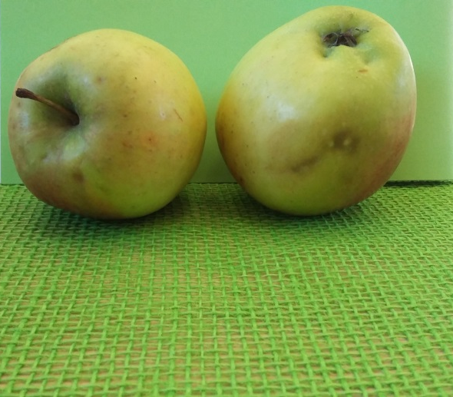

Slide 94
Retina
Herkunft: Entstanden aus einer Sortenkreuzung in Dresden-Pillnitz, Sortenschutz seit 1994
Pflückreife: Ende August
Genussreife: Ende August bis Ende September
Verwendung: Tafelapfel

Slide 95
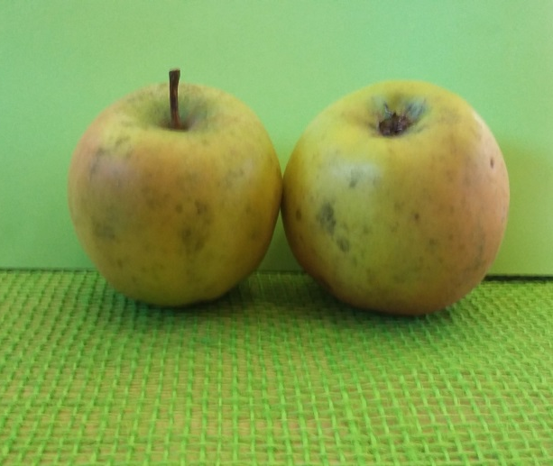

Slide 96
Resista
Herkunft: Entstanden in Tschechien aus einer Kreuzung
Pflückreife: Mitte Oktober
Genussreife: Dezember bis März
Verwendung: Tafelapfel

Slide 97
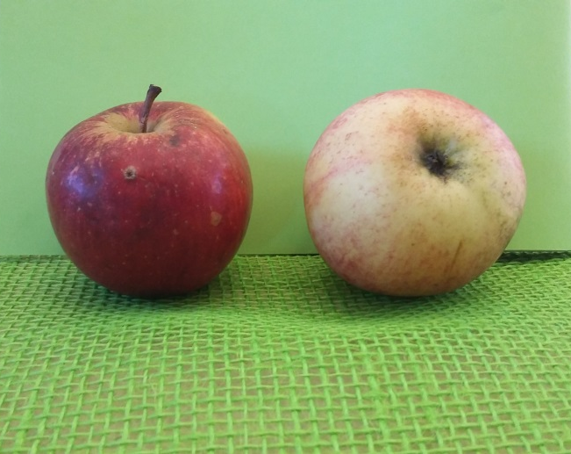

Slide 98
Resi
Merkmale: Frucht mittelgroß mit hochrunder Form. Bei reife gelb mit leuchtendroter Deckfarbe. Frucht feinzellig, saftig, süß.
Lockere Krone mit etwas hängenden Trieben, widerstandsfähig gegen Feuerbrand und Schorf.

Slide 99
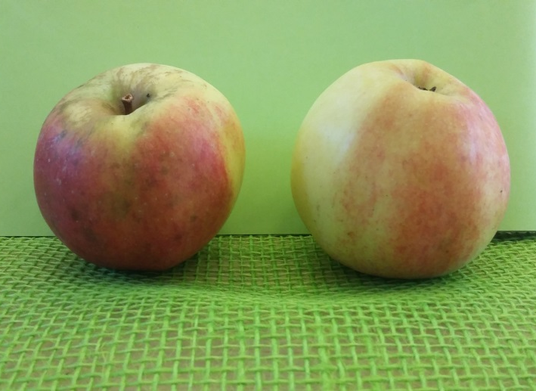

Slide 100
Renora
Herkunft: Aus Kreuzung von Clivia mit einem schorfresistenten zuchtstamm (Dresden Pillnitz); seit 1996 im Handel
Pflückreife: Ab Anfang Oktober
Genussreife: Ab Anfang Oktober, haltbar bis April
Verwendung: Tafel-, Wirtschafts- und Mostapfel

Slide 102
Remo
Merkmale: Frucht mittelgroß bis groß, hochgebaut bis walzenförmig. Fruchtschale grünlichgelb, zur Reifezeit ganzflächig verwaschen gerötet. Fruchtfleisch aromatisch, vorherrschende Säure. Resistenzzüchtung.
Verarbeitung: September bis Oktober
Verwendung: Wirtschaftsapfel

Slide 104
Relinda
Merkmale: Frucht mittelgroß bis groß, hochgebaut. Fruchtschale gelb, zur Reifezeit ganzflächig verwaschen gerötet, Schattenseite leicht gestreift. Leichte Berostung. Fruchtfleisch mit vorherrschender Säure, ausreichend Zucker. Resistenzzüchtung.
Genussreife: November bis Februar
Verwendung: Tafel- und Wirtschaftsapfel

Slide 106
Reglindis

Slide 108
Red Jonaprince

Slide 110
Red Delicious
Herkunft: Entstanden um 1870 in Lowa (USA)
Merkmale: Mittelgroß bis groß, hochgebaut mit kräftigen Rippen. Fruchtschale glatt, zäh, grünlich. Zur Reifezeit dunkelrot, etwas gestreift und bläulich bereift. Fruchtfleisch grünlichweiß, fest, saftig, etwas parfümiert. Süßer, manchmal etwas fader Geschmack
Pflückreife: Mitte September
Genussreife: Ab Ende Dezember, haltbar bis Februar
Verwendung: Tafelapfel

Slide 112
Reanda
Merkmale: Frucht mittelgroß bis groß, abgestumpft rund, leicht gerippt. Fruchtschale gelb, zur Reifezeit ganzflächig gerötet und leicht gestreift. Fruchtfleisch aromatisch, süßsäuerlich.
Verarbeitung: September bis Oktober
Verwendung: Wirtschaftsapfel

Slide 114
Rajka
Herkunft: Institut für Experimentelle Botanik, Prag, Tschechien
Pflückreife: Mitte bis Ende September, kein Fruchtfall
Genussreife: ab Oktober bis Dezember

Slide 116
Purpurroter Zwiebelapfel
Herkunft: Eine Lokalsorte in Baden
Merkmale: Klein, gutschmeckend. Bei Kennern beliebt.
Genussreife: Ab Oktober
Verwendung: Tafel- und Wirtschaftsapfel

Slide 118
Purpurroter Cousinot
Merkmale: Frucht klein, hochgebaut. Fruchtschale gelb, zur Reifezeit ganzflächig gerötet und gestreift. Geruch schwach. Fruchtfleisch mit vorherrschender Säure.
Verarbeitung: Dezember bis Juni
Verwendung: Wirtschaftsapfel

Slide 120
Purpurmantel
Merkmale: Lokalsorte der Oberpfalz. Frucht groß bis sehr groß. Fruchtschale grünlichgelb, Sonnseite gerötet. Fruchtfleisch süßsäuerlich.
Genussreife: Dezember bis Juni
Verwendung: Tafel- und Wirtschaftsapfel

Slide 122
Puntschapfel
Merkmale: Frucht mittelgroß. Flach gerippt. Geruch deutlich. Fruchtfleisch mit harmonischem Zucker-Säureverhältnis.
Genussreife: Dezember bis April
Verwendung: Tafel- und Wirtschaftsapfel

Slide 124
Prinzenapfel
Merkmale: Frucht mittelgroß bis groß, walzenförmig, gerippt. Fruchtschale hellgelb, zur Reifezeit großflächig gerötet und gestreift. Geruch deutlich. Fruchtfleisch sortentypisch gewürzt, angenehme Säure, ausreichend Zucker.
Genussreife: Oktober bis Januar
Verwendung: Sehr guter Tafel- und Wirtschaftsapfel

Slide 126
Prinz Albrecht von Preußen
Merkmale: Frucht mittelgroß bis groß, breitgebaut. Fruchtschale derb, weißlichgelb, zur Reifezeit kräftig gerötet. Fruchtfleisch aromatisch, süßsäuerlich.
Genussreife: November bis Januar
Verwendung: Tafel- und Wirtschaftsapfel

Slide 128
Priam
Merkmale: Schorfresistente Züchtung. Frucht mittelgroß, hochgebaut. Fruchtschale gelb, zur Reifezeit großflächig gerötet. Fruchtfleisch aromatisch, säuerlich
Genussreife: Oktober bis Januar

Slide 130
Piros
Merkmale: Frucht groß, abgestumpft rund. Fruchtschale hell grünlichgelb, zur Reifezeit großflächig marmoriert gerötet und gestreift. Fruchtfleisch wohlschmeckend.
Genussreife: ab August, haltbar 3 Wochen
Verwendung: Tafelapfel

Slide 132
Pinova
Herkunft: Entstanden 1965 im Institut für Obstforschung in Dresden-Pillnitz
Merkmale: Neue Sorte. Mittelgroß, rund mit festem, trockenem, süß-säuerlichem Fruchtfleisch.
Genussreife: Oktober bis Februar
Verwendung: Tafelapfel

Slide 134
Pingo
Herkunft: aus Dresden-Pillnitz; Kreuzung aus Idared x Bancroft; Sortenschutz seit 1999
Pflückreife: Mitte Oktober
Genussreife: November bis März
Verwendung: Gute Lagersorte

Slide 136
Pilot
Merkmale: Frucht mittelgroß. Fruchtschale gelb, zur Reifezeit großflächig verwaschen gerötet und leicht gestreift. Fruchtfleisch aromatisch, süßsäuerlich.
Genussreife: Februar bis Mai
Verwendung: Tafel- und Wirtschaftsapfel, Keltersorte

Slide 138
Pingo
Herkunft: Züchtung aus Dresden-pillnitz; Kreuzung aus Idared x Golden Delicious, Sortenschutz seit 1999
Pflückreife: Ende September
Genussreife: Oktober bis Dezember
Verwendung: Tafel- und Wirtschaftsapfel

Slide 140
Pia

Slide 142
Parkers Pepping
Merkmale: Mittelgroß, rundlich, gleichmäßig gebaut. Fruchtschale teils glatt, teils aufgeraut durch hellbraunen, schuppigen oder fein-maschigen Rost. Schalenfarbe hellgrün, später grüngelblich bis gelb. Sonnenseite manchmal leicht gerötet. Fruchtfleisch gelblich bis grün-lichgelb, fein, saftig, renettenartig gewürzt. Etwas vorherrschende kräftige und angenehme Säure bei ausreichend hohem Zuckergehalt
Genussreife: Ab Ende Dezember
Verwendung: Tafel- und Wirtschaftsapfel

Slide 144
Lütticher Ananaskalvill
Merkmale: Frucht groß bis sehr groß, kegelförmig, flach gerippt. Fruchtschale fettig, Sonnseite nur leicht gerötet, teilweise berostet. Fruchtfleisch gewürzt, angenehme Säure.
Genussreife: Dezember bis März
Verwendung: Tafel- und Wirtschaftsapfel

Slide 146
Luna

Slide 148
Manks Küchenapfel
Merkmale: Frucht mittelgroß, hochgebaut, schwach gerippt. Fruchtschale fettig, wachsartig gelb, Sonnenseite manchmal leicht gerötet. Geruch schwach, vorherrschende milde Säure

Slide 150
Martens Sämling
Herkunft: Aus Hamburg, um 1900
Pflückreife: Mitte September
Genussreife: September bis November
Verwendung: Tafel- und Wirtschaftsapfel

Slide 152
Maunzenapfel
Merkmale: Frucht klein bis mittelgroß, kegelförmig. Fruchtschale etwas fettig, gelblichgrün. Zur Reifezeit fast ganzflächig gerötet und gestreift. Fruchtfleisch mit vorherrschender Säure, ausreichend Zucker
Verarbeitung: November bis März
Verwendung: Mostapfel

Slide 154
Marschansker
Herkunft: Steiermark
Merkmale: Klein bis Mittelgroß, unterschiedlich geformt, manchmal etwas ungleichmäßig. Fruchtschale glatt, hellgelb, später lebhaft gelb. Sonnenseite meist nur leicht gerötet. Häufig Anflüge von Rost und Warzen. Geruch fehlt. Fruchtfleisch gelblichweiß, fein, ziemlich saftig, angenehm gewürzt. Etwas vorherrschender Zuckergehalt
Genussreife: Ab Dezember
Verwendung: Tafel- und Wirtschaftsapfel

Slide 156
McIntosh
Herkunft: Als Zufallssämling in Ontario, Kanada von John McIntosh entdeckt worden.
Merkmale: Mittelgroß, hochgebaut, unregel-mäßig gerippt. Fruchtschale grün, zur Reifezeit dunkelblaurot. Fruchtfleisch grünlichweiß, sehr saftig, ausgeprägtes Aroma, harmo-nisches Zucker-Säure-Verhältnis
Pflückreife: Mitte bis Ende September
Genussreife: September bis Dezember
Verwendung: Frischverzehr

Slide 158
Melrose
Merkmale: Fruchtfleisch gelblichweiß, saftig, aromatisch, ausgewogenes Zucker-Säureverhältnis
Baumreife: Ab Ende September
Genussreife: Ab November, haltbar bis März
Verwendung: Sehr guter Tafel- und Wirtschaftsapfel

Slide 160
Merkur
Herkunft: Neuzüchtung aus Tschechien, seit 2013 erhältlich. Elternsorten: Topaz x Rajka
Genussreife: Mitte September
Verwendung: Tafelapfel

Slide 162
Minister von Hammerstein
Merkmale: Frucht groß, flachrund, stark gerippt. Fruchtschale grünlichgelb, Sonnseite leicht gerötet. Fruchtfleisch locker, gewürzt, angenehmes Zucker-Säureverhältnis.
Genussreife: Dezember bis März
Verwendung: Tafel- und Wirtschaftsapfel

Slide 164
Mutterapfel
Herkunft: Massachusetts, USA
Pflückreife: Ab Ende Oktober
Genussreife: Ab November
Verwendung: Sehr guter Tafel- und Wirtschaftsapfel

Slide 166
Minister von Hammerstein
Merkmale: Frucht sehr groß. Fruchtfleisch grünlich weiß, sehr saftig, melonenartig gewürzt, erfrischend, harmonisches Zucker-Säureverhältnis.
Baumreife: Ab Mitte Oktober
Genussreife: Dezember bis März, haltbar bis Februar
Verwendung: Tafel- und Wirtschaftsapfel

Slide 168
Odenwälder Renette
Herkunft: Abstammung von Landsberger Renette
Frucht: Neuere Sorte leidet wenig an Krankheiten, etwas Schorf, Fleisch locker, süß gewürzt, wenig Säure.
Pflückreife: Anfang Oktober
Genussreife: November bis Dezember

Slide 170
Oberdiecks Renette
Merkmale: Frucht mittelgroß bis groß, abgestumpft rund. Fruchtschale gelb, Sonnseite leicht gerötet und gestreift. Leichte Berostung. Geruch schwach. Fruchtfleisch gewürzt, angenehme Säure.
Genussreife: Januar bis April
Verwendung: Tafel- und Wirtschaftsapfel

Slide 172
Oberländer Himbeerapfel
Merkmale: Frucht mittelgroß, abgestumpft rund, flach gerippt. Fruchtschale fettig, grünlichgelb. Geruch deutlich. Fruchtfleisch locker, leicht gewürzt, vorherrschende Säure.
Genussreife: November bis März
Verwendung: Tafel- und Wirtschaftsapfel

Slide 174
Öhringer Blutstreifling
Merkmale: Frucht klein bis mittelgroß, rund. Fruchtschale bewachst, strohgelb. Zur Reifezeit gestreift, Schattenseite marmoriert. Fruchtfleisch mit leichtem Aroma, vorherrschend süß.
Genussreife: Januar bis April
Verwendung: Tafel- und Wirtschaftsapfel

Slide 176
Ontarioapfel
Merkmale: Frucht groß bis sehr groß, plattrund, gerippt. Fruchtschale gelblichgrün, Sonnseite verwaschen gerötet und gestreift. Fruchtfleisch mit angenehmer Säure. Genussreife: Januar bis Mai
Verwendung: Sehr guter Tafel- und Wirtschaftsapfel

Slide 178
Osnabrücker Renette
Merkmale: Mittelgroß, flach eiförmig, gleich-mäßig gebaut. Fruchtschale fein aufgeraut, hellgrün, später grünlichgelb bis gelb. Sonnen-seite gerötet und etwas gestreift. Brauner, feinmaschiger, mal schuppiger Rost bedeckt fast die ganze Frucht. Fruchtfleisch hellgelb bis grünlichgelb, fein, sehr saftig, etwas renetten-artig gewürzt. Vorherrschende kräftige Säure bei unterschiedlich hohem Zuckergehalt.
Genussreife: Ab Dezember
Verwendung: Tafel- und Wirtschaftsapfel

Slide 180
Jonagold
Herkunft: 1943 in Geneva bei New York entstanden.
Merkmale: Frucht mittelgroß bis sehr groß, schwankend, bis 200 g schwer, hoch gebaut. Fruchtschale dick, hart, glatt, im Lager stark fettig.
Reifezeit: Anfang Oktober

Slide 182
Jonathan
Merkmale: Frucht mittelgroß, schwach hochgebaut, leicht gerippt. Fruchtschale bewachst, gelb zur Reifezeit meist ganzflächig verwaschen, gerötet und gestreift. Berostung häufig. Fruchtfleisch mäßig saftig, wenig Aroma, feinsäuerlich bei hohem Zuckergehalt. Genussreife: Dezember bis März
Verwendung: Tafel- und Wirtschaftsapfel

Slide 184
Josef Musch
Merkmale: Frucht groß bis sehr groß, abgestumpft kegelförmig, gerippt. Fruchtschale gelb, Sonnseite intensiv gestreift. Fruchtfleisch wenig saftig, ausgeglichenes Zucker-Säureverhältnis.
Genussreife: November bis Januar
Verwendung: Tafel- und Wirtschaftsapfel

Slide 186
Kaiser Wilhelm
Merkmale: Frucht groß, rundlich. Fruchtschale gelb, zur Reifezeit ganzflächig gerötet und gestreift. Leicht berostet. Fruchtfleisch gewürzt, etwas vorherrschende Säure, viel Zucker.
Genussreife: Dezember bis März
Verwendung: Tafel- und Wirtschaftsapfel

Slide 188
Kalco
Merkmale: Frucht mittelgroß bis groß, abgestumpft rund, gerippt. Fruchtschale fettig, zitronengelb, Sonnseite verwaschen gerötet. Oft seifenartig berostet. Fruchtfleisch etwas parfümiert, süßsauer.
Genussreife: Oktober bis Dezember
Verwendung: Tafel- und Wirtschaftsapfel

Slide 190
Karneval

Slide 192
Kanadarenette
Merkmale: Frucht groß bis sehr groß, abgestumpft rund. Fruchtschale fast völlig berostet. Grundfarbe grünlichgelb, Sonnenseite etwas gerötet. Geruch schwach. Fruchtfleisch weich, gewürzt, angenehme Säure
Genussreife: Dezember bis Mai
Verwendung: Tafel- und Wirtschaftsapfel

Slide 194
Kardinal Bea
Herkunft: Um 1930 in Esslingen entstanden.
Merkmale: Frucht meist groß, um 180 g schwer. Ungleichmäßige Form, meist flachkugelig. Fruchtschale dick, fest glatt, leicht wachsig.
Reifezeit: Anfang bis Mitte September

Slide 196
Kleiner Fleiner
Merkmale: Klein bis mittelgroß, abgestumpft kegelförmig, meist ungleichmäßig gebaut. Fruchtschale glatt, hellgrün, später grün-lichgelb bis hellgelb. Sonnenseite etwas gol-diger und meist nur leicht gerötet. Schalen-punkte sehr fein, braun. Zuweilen braune Warzen. Kein Geruch. Fruchtfleisch weiß, sehr fein, saftig, Aroma wenig ausgeprägt, milde Säure, hoher Zuckergehalt
Genussreife: Ab Ende November
Verwendung: Tafel- und Wirtschaftsapfel

Slide 198
Körler Edelapfel

Slide 200
Korbiniansapfel
Merkmale: Frucht mittelgroß, breitrund, gerippt. Fruchtschale, gelb, Deckfarbe großflächig, gestreift. Fruchtfleisch gewürzt, ausgeglichenes Zucker-Säureverhältnis. Genussreife: Dezember bis Mai
Verwendung: Tafel- und Wirtschaftsapfel

Slide 202
Krügers Dickstiel
Herkunft: Aus Norddeutschland, um 1850 entstanden
Pflückreife: Ab Anfang Oktober
Genussreife: Ab Dezember, haltbar bis Januar
Verwendung: Guter Tafel-, sehr guter Wirtschaftsapfel

Slide 204
Landsberger Renette
Merkmale: Frucht meist mittelgroß, abgestumpft rund. Fruchtschale etwas fettig, später auch klebrig. Schalenfarbe hellgelb, Sonnseite leicht gerötet. Geruch schwach. Fruchtfleisch aromatisch, säuerlich-süß
Genussreife: Oktober bis Februar
Verwendung: Hervorragender Wirtschafts- auf Tafelapfel

Slide 206
Liberty
Herkunft: 1955 in den USA entstanden
Merkmale: Ungleichmäßige, hochrunde Frucht mit flachen Wülsten. Fruchtschale glatt, mit hellen Schalenpunkten.
Reifezeit: Ende September

Slide 208
Linsenhofener Sämling
Merkmale: Frucht klein bis mittelgroß, flach gebaut. Fruchtschale grünlichgelb, zur Reifezeit gerötet und gestreift. Schwache netzartige Berostung. Fruchtfleisch schwach gewürzt, kräftige Säure.
Verwertung: Oktober bis März
Verwendung: Mostapfel

Slide 210
Lohrer Rambur
Herkunft: Entstehung ungewiss, vermutlich als Gebietssorte um Lohr am oberen Main entstanden.
Merkmale: Frucht groß bis sehr groß, um 240 g schwer. Ungleichmäßige, meist hoch gebaute Form. Fruchtschale glatt, erst im Lager fettig werdend.
Reifezeit: Mitte September

Slide 212
Grahams Jubiläumsapfel
Merkmale: Frucht mittelgroß bis groß, hochgebaut, gerippt. Fruchtschale hellgelb, Sonnseite leicht gerötet. Fruchtfleisch leicht gewürzt, feine Säure, wenig süß.
Genussreife: September bis Januar
Verwendung: Guter Tafel-, vor allem Wirtschaftsapfel

Slide 214
Großherzog Friedrich von Baden
Merkmale: Frucht groß bis sehr groß, abgestumpft rund, gerippt. Fruchtschale hellgelb, Sonnseite manchmal gerötet. Fruchtfleisch säuerlich, später fade und mehlig.
Verwertung: September bis Oktober
Verwendung: Wirtschafts- und Schaufrucht

Slide 216
Großer Rheinischer Bohnapfel
Merkmale: Frucht mittelgroß, meist walzenförmig. Fruchtschale grünlichgelb, Sonnseite schwach gerötet und intensiv gestreift. Leicht berostet. Zuerst kräftige Säure mich wenig Zucker, später ausgeglichen.
Verarbeitung: Januar bis in den Sommer
Verwendung: Sehr guter Wirtschaftsapfel

Slide 218
Grüner Stettiner
Merkmale: Frucht groß, flachrund. Fruchtschale gelblichgrün, Sonnseite gerötet. Geruch deutlich, Vorherrschende Säure.
Verarbeitung: Januar bis April
Verwendung: Wirtschaftsapfel

Slide 220
Harberts Renette
Merkmale: Frucht groß, kegelförmig. Fruchtschale gelb, Sonnseite gestreift. Leicht berostet. Geruch schwach. Fruchtfleisch gewürzt, viel Säure und Zucker.
Genussreife: Dezember bis Februar
Verwendung: Tafel- und Wirtschaftsapfel

Slide 222
Hausmütterchen
Merkmale: Frucht sehr groß, flachrund, breit gerippt. Fruchtschale fettig, hellgelb, nur leicht gerötet. Geruch ausgeprägt. Fruchtfleisch vorwiegend süß.
Verwertung: Oktober bis Dezember
Verwendung: Wirtschaftsapfel

Slide 224
Hildesheimer Goldrenette
Herkunft: Lokalsorte im Raum Hannover
Merkmale: Frucht groß, kegelförmig. Fruchtschale goldgelb, Sonnseite gerötet, etwas gestreift, Geruch schwach. Fruchtfleisch gewürzt, vorherrschende Säure.
Verwendung: Tafel- und Wirtschaftsapfel

Slide 226
Holsteiner Cox
Merkmale: Frucht mittelgroß, rund. Fruchtschale gelb, Sonnseite gerötet, teilweise gestreift. Netzartige Berostung. Fruchtfleisch aromatisch, feinsäuerlich.
Genussreife: Oktober bis Dezember
Verwendung: Sehr guter Tafelapfel

Slide 228
Holsteinischer Zitronenapfel
Merkmale: Mittelgroß, zugespitzt eikegelförmig, ziemlich gleichmäßig gebaut. Fruchtschale glatt, hellgrün, später zitronengelb. Schalenpunkte zahlreich, fein. Geruch wenig ausgeprägt. Fruchtfleisch gelblichweiß, ziemlich fein, sehr saftig, wenig Würze. Geringer Säure- und Zuckergehalt
Genussreife: Ab November
Verwendung: Tafel- und Wirtschaftsapfel

Slide 230
Ingol
Merkmale: Frucht groß bis sehr groß, flachrund, gerippt. Fruchtschale etwas berostet, grünlichgelb, Sonnseite intensiv gerötet und gestreift. Fruchtfleisch locker, angenehme Säure.
Genussreife: Oktober bis Februar
Verwendung: Tafel- und Wirtschaftsapfel

Slide 232
Ingrid Marie
Merkmale: Frucht klein bis mittelgroß, rund bis abgestumpft rund. Fruchtschale hellgelb, etwas berostet. Zur Reifezeit ganzflächig verwaschen gerötet. Fruchtfleisch feinsäuerlich, wenig Aroma.
Genussreife: Oktober bis März
Verwendung: Tafelapfel

Slide 234
Ilzer Rosenapfel
Herkunft: Stammt aus Ilz in der Oststeiermark
Pflückreife: Mitte Oktober
Genussreife: ab Oktober, haltbar bis März
Verwendung: Wirtschaftsapfel

Slide 236
Jakob Fischer
Merkmale: Frucht groß bis sehr groß, flachrund gerippt. Fruchtschale hellgelb. Zur Reifezeit ganzflächig gerötet. Etwas berostet. Fruchtfleisch weinsäuerlich.
Genussreife: September bis Oktober
Verwendung: Tafel- und Wirtschaftsapfel

Slide 238
Jakob Lebel
Merkmale: Frucht groß bis sehr groß, breitrund, gerippt. Fruchtschale fettig, gelblichgrün, Sonnseite schwach gerötet und gestreift. Leichte Berostung. Geruch deutlich. Fruchtfleisch etwas gewürzt, angenehme Säure.
Genussreife: Oktober bis Januar
Verwendung: Tafel- und Wirtschaftsapfel

Slide 240
Jamba
Herkunft: 1954 in der Obstbauversuchsanstalt an der Niederelbe entstanden.
Merkmale: Frucht mittelgroß, mitunter groß, gleichmäßig hochrund. Schale dünn, glatt etwas bläulich bereift. Bei Reife gelbgrün.
Reifezeit: Mitte August

Slide 242
Fürst Bismarck
Merkmale: Fruchtschale goldgelb, intensiv gerötet und gestreift. Fruchtfleisch gewürzt, vorherrschende Säure.
Verarbeitung: Dezember bis April
Verwendung: Wirtschaft- , auch Tafelapfel

Slide 244
Fürst Blücher

Slide 246
Gacksapfel
Herkunft: Findling im Wald von Berghausen, Kreis Wetzlar
Merkmale: Mittelgroß bis groß. Fruchtschale glatt, bewachst. Schale leicht lila, auf der Sonnenseite karmesinrote, dünne Streifen. Fruchtfleisch gelblichweiß, fein, saftig, manchmal glasig
Verarbeitung: Bis Februar
Verwendung: Wirtschafts- und Keltersorte

Slide 248
Gala
Merkmale: Frucht klein bis mittelgroß, hochgebaut, gerippt. Grundfarbe gelb, Deckfarbe großflächig, marmoriert und gestreift. Fruchtfleisch aromatisch, vorherrschend süß.
Genussreife: Oktober bis Januar
Verwendung: Tafelapfel

Slide 250
Galloway Pepping
Merkmale: Frucht klein bis mittelgroß, flachrund. Fruchtschale leicht berostet, gelb, Sonnseite leicht gerötet. Warzen häufig. Geruch deutlich. Fruchtfleisch gewürzt, vorherrschende Säure, ausreichend süß. Genussreife: Dezember bis April
Verwendung: Tafel- und Wirtschaftsapfel

Slide 252
Geflammter Kardinal
Merkmale: Frucht mittelgroß bis groß, hochgebaut bis abgestumpft rund. Fruchtschale fettig, strohgelb, kräftig gestreift. Fruchtfleisch von erfrischendem Geschmack, nicht gewürzt.
Genussreife: Oktober bis Februar
Verwendung: Tafel- und Wirtschaftsapfel

Slide 254
Geheimrat Dr. Oldenburg
Herkunft: 1897 in Geisenheim entstanden.
Merkmale: Mittelgroßer, hoch gebauter, manchmal etwas ungleichmäßiger Apfel. Schale dünn, später fettig werdend.
Reifezeit: Mitte September

Slide 256
Gehrers Rambur
Merkmale: Frucht groß, Fruchtschale grün, hoher Säuregehalt
Reifezeit: Ende Oktober

Slide 258
Gelbe sächsische Renette
Merkmale: Klein, abgestumpft rundlich, manchmal flachrund, sehr gleichmäßig gebaut. Fruchtschale glatt, glänzend, grünlich-gelb, später lebhaft gelb bis goldgelb. Sonnen-seits häufig orangeroter Anflug. Punkte sehr fein, braun. Geruch schwach. Fruchtfleisch gelblichweiß, fein, ziemlich fest, später mar-kig, saftig, wenig gewürzt. Vorherrschende angenehme Säure, geringer Zuckergehalt
Genussreife: Ab Anfang Januar
Verwendung: Tafel- und Wirtchaftsapfel

Slide 260
Gelber Bellefleur
Herkunft: In New Jersey/USA Ende des 18. Jahrhunderts entstanden
Merkmale: Frucht mittelgroß bis groß, hochgebaut. Fruchtschale fettig, zitronengelb, Sonnenseite leicht gerötet. Fruchtfleisch gewürzt, ausgeglichenes Zucker-Säureverhältnis
Genussreife: November bis März
Verwendung: Tafelapfel, auch zur Verwertung

Slide 262
Gelber Edelapfel
Herkunft: Um 1800 in Downham/England
Merkmale: Frucht mittelgroß bis groß. Schalenfarbe gelbgrün bis zitronengelb. Schwach berostet. Fruchtfleisch aromatisch, erfrischende Säure
Genussreife: Ab September/Oktober
Verwendung: Tafel- und Wirtschaftsapfel

Slide 264
Gerlinde
Herkunft: Entstanden 1980 aus „Elstar“ und „TSR 15T3“
Reife: Ende August bis Mitte September
Verwendung: Vorwiegend Tafelsorte, eingeschränkt als Wirtschaftsapfel

Slide 266
Gewürzluikenapfel
Merkmale: Frucht mittelgroß bis groß, breitrund, leicht gerippt. Fruchtschale gelblichgrün, großflächig marmoriert und gestreift. Geruch ausgeprägt. Fruchtfleisch aromatisch, säuerlich mit ausreichend Zucker
Genussreife: Dezember bis März
Verwendung: Tafel- und Wirtschaftsapfel

Slide 268
Prinzenapfel/Glockenapfel
Merkmale: Frucht mittelgroß bis groß, walzenförmig, gerippt. Fruchtschale hellgelb, zur Reifezeit großflächig gerötet und gestreift. Geruch deutlich. Fruchtfleisch sortentypisch gewürzt, angenehme Säure, ausreichend Zucker
Genussreife: Ab Oktober
Verwendung: Tafel- und Wirtschaftsapfel

Slide 270
Gloria Mundi
Merkmale: Frucht sehr groß, rund, flach gerippt. Fruchtschale gelb. Geruch deutlich. Fruchtfleisch säuerlich, ausreichend Zucker
Verwertung: Dezember bis März
Verwendung: Vorwiegend Wirtschaftsapfel

Slide 272
Gloster 69
Herkunft: Obstbaumversuchsanstalt Jork; Kreuzung von „Glockenapfel“ x „Richard Delicious“
Merkmale: Frucht mittelgroß bis groß, hochgebaut, kräftig gerippt. Fruchtschale gelblichgrün, Deckfarbe ganzflächig, bläulichrot. Fruchtfleisch aromatisch, feinsäuerlich
Genussreife: November bis Mai
Verwendung: Tafel- und Wirtschaftsapfel

Slide 274
Golden Delicious
Herkunft: Um 1890 in Westvirginia/USA entstanden
Merkmale: Frucht mittelgroß bis groß, hochgebaut, leicht gerippt. Fruchtschale leicht berostet. Schalenfarbe goldgelb, Sonnenseite manchmal leicht gerötet. Fruchtfleisch gewürzt, edelaromatisch, süß mit wenig Säure
Genussreife: Oktober bis März
Verwendung: Tafel- und Wirtschaftsapfel

Slide 276
Goldgulderling
Merkmale: Frucht mittelgroß bis groß, kegelförmig, gerippt. Fruchtschale grünlichgelb, Sonnenseite manchmal leicht gerötet. Leicht berostet. Geruch deutlich. Fruchtfleisch gewürzt, vorherrschende Säure, viel Zucker
Genussreife: November bis März
Verwendung: Tafel- und Wirtschaftsapfel

Slide 278
Goldjuwel

Slide 280
Goldparmäne
Merkmale: Mittelgroße, goldgelbe und rotgestreifte Frucht. Anfällig für Schorf
Baumreife: September
Verwendung: Wertvoller Tafelapfel

Slide 282
Goldrenette Freiherr von Berlepsch
Merkmale: Frucht mittelgroß, flachrund, gerippt, Fruchtschale goldgelb, Sonnenseite marmoriert und leicht gestreift. Fruchtfleisch aromatisch, ausgeglichenes Zucker-Säureverhältnis
Genussreife: November bis März
Verwendung: Tafelapfel

Slide 284
Steirische Schafsnase
Herkunft: Entstehung um 1800 in der Steiermark
Merkmale: Frucht mittelgroß, hochgebaut bis walzenförmig, schwach kantig. Fruchtschale hellgelb, zur Reifezeit verwaschen gerötet und gestreift. Fruchtfleisch süßsäuerlich
Genussreife: Oktober bis März
Verwendung: Tafel- und Wirtschaftsapfel

Slide 286
Rheinische Schafsnase
Merkmale: Frucht groß, kegelförmig, schwach gerippt. Fruchtschale hellgelb, zur Reifezeit gerötet und intensiv gestreift. Geruch deutlich. Fruchtfleisch mit angenehmer Säure
Verarbeitung: September bis Dezember
Verwendung: Wirtschaftsapfel

Slide 288
Dülmener Herbstrosenapfel
Herkunft: Entstehung 1870 in Dülmen/Westfalen
Merkmale: Frucht mittelgroß bis groß, breit und mit kräftige Rippen. Fruchtschale fettig, gelblichgrün bis rötlichgelb. Zur Reifezeit gestreift. Geruch ausgeprägt. Fruchtfleisch gewürzt, ausgewogenes Zucker-Säureverhältnis
Genussreife: September bis Dezember
Verwendung: Tafel- und Wirtschaftsapfel

Slide 290
EB 2
Herkunft: Vollschwester zu der Sorte BERLEIS
Merkmale: Frucht mittelgroß bis groß, gleichmäßig geformt mit Höckern, grüngelbe Grundfarbe, etwas rötlich angehaucht. Säurebetont mit hohem Zuckergehalt. In Wuchsform dem Berleis sehr ähnlich, nur etwas schwächer
Verwendung: Tafel- und Wirtschaftsapfel

Slide 292
Elstar
Herkunft: Wageningen/Holland
Merkmale: Frucht mittelgroß, kantig rundlich. Fruchtschale gelb, Deckfarbe großflächig, schwach gestreift. Fruchtfleisch aromatisch, ausgewogenes Zucker-Säureverhältnis
Genussreife: Ab Oktober
Verwendung: Tafelapfel

Slide 294
Erbacher Mostapfel

Slide 296
Falchs Gulderling

Slide 298
Fießers Erstling
Herkunft: Entstehung 1896 bei Baden-Baden
Merkmale: Frucht sehr groß, abgestumpft rund, leicht gerippt. Schalenfarbe gelb, Sonnenseite gerötet und leicht gestreift. Fruchtfleisch weinsäuerlich
Verwertung: November bis Februar
Verwendung: Mostapfel

Slide 300
Florina
Herkunft: Frankreich
Merkmale: Frucht mittelgroß, rotbackig. Fruchtfleisch leicht süß, aromatisch
Genussreife: Ab November

Slide 302
Freiherr von Hallberg

Slide 304
Berlapfel
Herkunft: Lokalsorte aus Ohlstadt

Slide 306
Braumüller

Slide 308
Eberfinger Magdalehnenapfel
Herkunft: Eberfing
Merkmale: Frucht mittelgroß flächig rot. Fleisch sehr fest und saftig mit säuerlicher Note
Verwertung: bis in den Juli des nächsten Jahres

Slide 310
Grabenschuster
Herkunft: Lokalsorte aus Ohlstadt

Slide 312
Hügelsharter Gravensteiner
Genussreife: Oktober bis November
Verwendung: Wirtschaftsapfel

Slide 314
Kastenapfel
Herkunft: Lokalsorte aus Untersöchering

Slide 316
Pfahlinger
Pflückreife: Mitte bis Ende Oktober
Verwendung: Wirtschaftsapfel, Massenträger, Winterapfel

Slide 318
Pollinger Klosterapfel
Herkunft: Südbayern
Merkmale: Frucht abgestumpft rund, gerippt. Fruchtschale gelb. Zur Reifezeit großflächig gerötet und leicht gestreift

Slide 320
Schöner aus Gebenhofen
Herkunft: Lokalsorte aus dem Allgäu

Slide 322
Steeb‘s Unerreicht
Herkunft: Unbekannt, benannt nach dem Schulrat Steeb aus Greifenberg, Landkreis Landsberg/Lech: Möglicherweise hat Herr Steeb den Apfel in seiner Baumschule 1920 selbst gezogen

Slide 324
Wachsrenette von Benediktbeuren
Herkunft: Lokalsorte des bayerischen Voralpenlandes
Merkmale: Frucht mittelgroß bis groß, rund. Fruchtschale gelb, Fruchtfleisch vorherrschend süß
Verwendung: Tafelapfel

Slide 326
Wildsteiger Jubiläumsapfel
Herkunft: Um 1950, gezogen von Leonhard Schilcher/Wildsteig
Pflückreife: Anfang September
Genussreife: Ende September bis November
Verwendung: Saftiger Wirtschaftsapfel, besonders für Kompott bestens geeignet

Slide 328
Adams Parmäne
Herkunft: England
Merkmale: Schale gelb, sonnenseits gerötet, manchmal gestreift. Schalenpunkte mit auffallend hellem Hof. Fleisch fein, genügend saftig, zitronenartig gewürzt
Genussreife: Dezember bis März
Verwendung: Tafel- und Wirtschaftsapfel

Slide 330
Ahrista
Herkunft: Ahrensburg 1994
Merkmale: Frucht mittelgroß bis groß, abgestumpft bis hochgebaut, schwache Kanten. Grundfarbe gelb, Deckfarbe ganzflächig, verwaschen. Leichte Berostungen. Fruchtfleisch süßsauer
Reifezeit: Ende August bis Oktober
Verwendung: Tafel- und Wirtschaftsapfel

Slide 332
Alantapfel
Merkmale: Frucht klein, daher nur für den Hausgarten
Genussreife: Ende Oktober bis Februar
Verwendung: Tafelapfel

Slide 334
Alkmene
Herkunft: Müncheberg
Anbau: Bis 400 m
Genussreife: September bis November
Verwendung: Tafelapfel

Slide 336
Alnarps Favorite

Slide 338
Altländer Pfannkuchenapfel
Herkunft: Stammt aus dem Alten Land
Genussreife: März bis Juni

Slide 340
Ananasrenette
Merkmale: Frucht klein bis mittelgroß. Schale glatt, hellgelb. Fleisch sehr aromatisch
Genussreife: November bis Februar
Verwendung: Tafel- und Wirtschaftsapfel

Slide 342
Angold
Herkunft: Tschechien; Kreuzung aus Antonovka x Golden Delicious (1993)
Pflückreife: Anfang Oktober
Genussreife: Ende Oktober bis Januar
Verwendung: Lagersorte (gekühlt bis Februar lagerfähig)

Slide 344
Annie Elisabeth
Merkmale: Mittelgroß bis groß, flachrund. Sonnenseite gerötet und gestreift
Genussreife: Dezember bis April
Verwendung: Tafel- und Wirtschaftsapfel

Slide 346
Arkcharm
Herkunft: Arkansas, USA; Kreuzung aus Prima und einer Hybridsorte, Sortenschutz seit 1995
Pflückreife: Anfang bis Mitte August
Genussreife: Mitte August bis Ende September
Verwendung: Frischverzehr

Slide 348
Baumanns Rote Winterrenette
Merkmale: Frucht abgestumpft rund, sehr variabel. Schale gelb, sonnenseits gerötet und gestreift. Fruchtfleisch saftig, alantartig gewürzt, süßsäuerlich
Verwendung: Tafel- und Wirtschaftsapfel

Slide 350
Berleis
Herkunft: Weilheim, Züchter Mathias Markl; entstanden 1991 aus dem Roten Berlepsch und Roten Eiser
Pflückreife: Anfang bis Mitte Oktober
Genussreife: Dezember bis Juni im Naturlager
Verwendung: Tafelsorte für den Frischverzehr und Verarbeitung

Slide 352
Berner Rosenapfel
Herkunft: Seit 1888 bekannt; wurde in der Schweiz als Sämling im Wald gefunden
Pflückreife: Ende September bis Anfang Oktober
Genussreife: Ab November

Slide 354
Bismarckapfel
Herkunft: 1870 in Neuseeland entstanden
Merkmale: Frucht klein bis mittelgroß, leicht gerippt. Schale grünlichgelb, sonnenseits gerötet und gestreift. Fruchtfleisch grob, säuerlich, wenig gewürzt
Verarbeitung: Oktober bis März
Verwendung: Vorwiegend Wirtschaftsapfel

Slide 356
Borowinka
Herkunft: Um 1900 in Russland entstanden
Merkmale: Frucht groß, breitrund. Fruchtschale verwaschen gerötet mit dunklen Streifen. Fruchtfleisch sehr saftig, aromatisch, schmelzend
Genussreife: November bis Dezember
Verwendung: Tafelapfel

Slide 358
Backley (Roter Boskoop)
Herkunft: 1923 als Knospenmutation im Rheinland gefunden
Merkmale: Groß bis sehr groß, rundlich, oft ungleichmäßig gebaut. Querschnitt etwas kan-tig. Fruchtschale fein aufgeraut, mattglänzend, weitgehend berostet. Grundfarbe hellgrün, später grünlichgelb bis gelb. Zahl-reiche bräunliche Streifen. Sonnenseite gerötet. Geruch schwach. Fruchtfleisch hellgelblich bis grünlichgelb, saftig. Renettenartig gewürzter, kräftiger, weinsäuerlicher Geschmack

Slide 360
Boskoop

Slide 362
Bramleys Sämling
Herkunft: Vor 200 Jahren in England entstanden
Merkmale: Frucht groß, flachrund. Fruchtschale grünlichgelb, später gerötet und gestreift. Fruchtfleisch säuerlich. Triploid

Slide 364
Brauner Matapfel
Merkmale: Frucht mittelgroß, abgestumpft rund. Fruchtschale gelb, Deckfarbe vor allem auf der Sonnenseite blaurot. Streifenbildung auf der Schattenseite. Geschmack mittelfein, wenig gewürzt. Geruch schwach.
Verwertung: Dezember bis Mai
Verwendung: vorwiegend Wirtschafts- und Mostapfel

Slide 366
Brettacher
Merkmale: Frucht groß, flachrund, leicht gerippt. Fruchtschale gelblich bis weißlichgrün, Deckfarbe großflächig. Fruchtschale fettig. Fruchtfleisch weiß, saftig, herb gewürzt
Genussreife: Februar bis Mai
Verwendung: Tafel- und Wirtschaftsapfel

Slide 368
Champagner Renette
Herkunft: Zufallssämling, angeblich schon um 1770 in der Champagne entstanden
Pflückreife: Ende Oktober
Genussreife: Dezember bis März
Verwendung: Tafelsorte

Slide 370
Cox Orange
Herkunft: 1830 in London entstanden
Merkmale: Mittelgroß bis 100 g schwer. Flachkugelig mit flacher strahliger Kelcheinsenkung und kleinem Kelch. Schale unterschiedlich glatt, leicht wachsig mit Rostfiguren
Reifezeit: Ende September

Slide 372
Croncels
Herkunft: 1869 bei Baltet (Troyes/Frankreich) entstanden
Pflückreife: Ende August bis Mitte September
Genussreife: Ab September bis Oktober
Verwendung: Tafel- und Wirtschaftsapfel

Slide 374
Danziger Kantapfel
Herkunft: Deutschland oder Holland
Merkmale: Ungleichmäßige Größe, meist mittelgroß, um 150 g schwer. Schale hart und brüchig, glatt, fettig
Reifezeit: Anfang September

Slide 376
Discovery
Merkmale: Frucht klein bis mittelgroß, flachrund. Fruchtschale gelblichgrün, Deckfarbe großflächig. Fruchtfleisch fest, kräftig gewürzt, reichlich Säure bei viel Zucker. Reich an Vitamin C. Die Früchte neigen zum Aufreißen
Genussreife: August bis Oktober

Slide 378
Doppelter Prinzenapfel
Verwertung: November bis März
Verwendung: Vorwiegend Wirtschaftsapfel

